Slide 1


Curso de Especialização em Regulação de Serviços de Saúde/NESC-UFG
COORDENADORIA ESTADUAL DE REGULAÇÃO ASSISTENCIAL
Beatriz Figueiredo Dobashi
Secretária de Estado de Saúde de MS
Crhistinne Maymone Gonçalves
Diretora Geral de Gestão Estratégica SES/MS
Ed Carlos Britto Burgatt
Coordenador Estadual de Regulação Assistencial
SES Mato Grosso do Sul

Slide 2
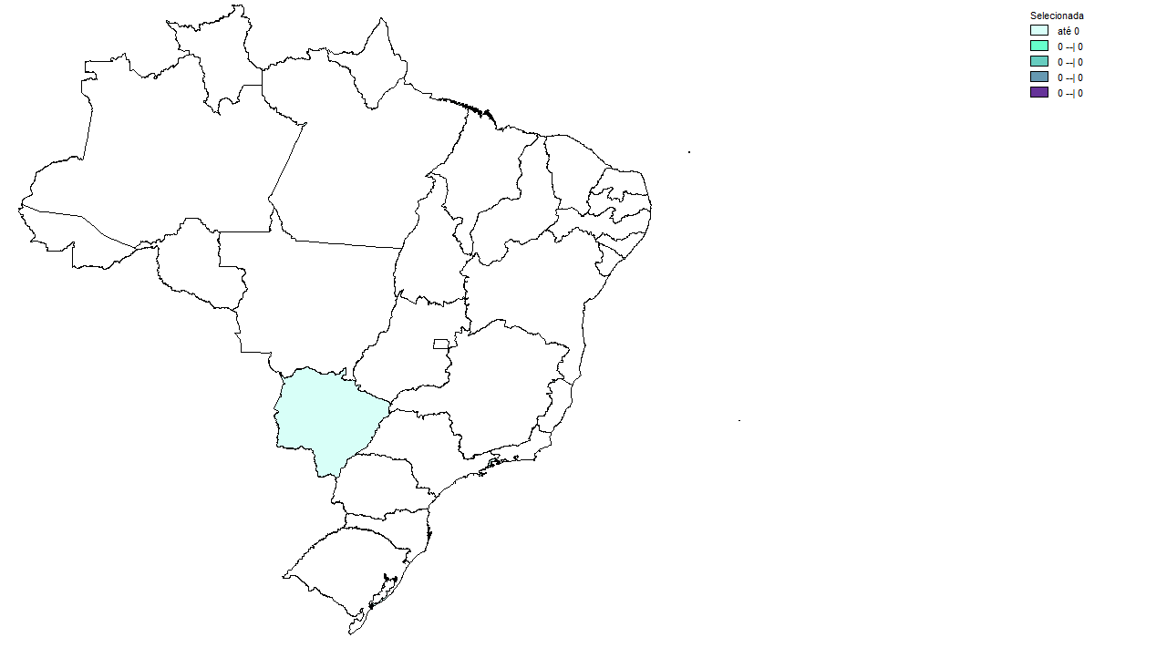
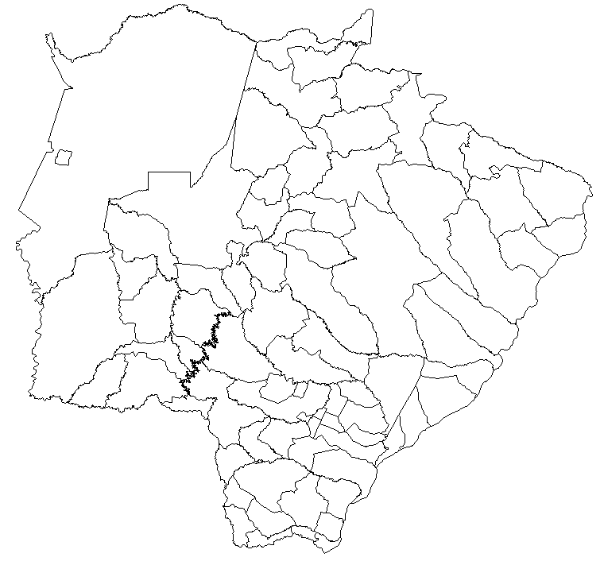

MATO GROSSO DO SUL
Área - Total 357 145,836 km² (6º) População - Censo 2010 - 2 449 024 hab. - Densidade 6,86 hab./km² (19º)
Fonte: IBGE 2010

Slide 3
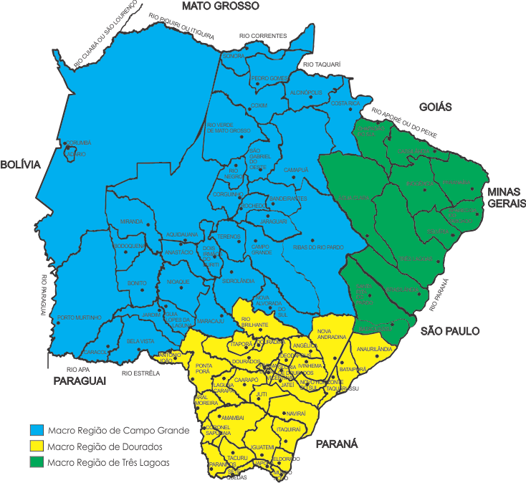
Macrorregião de Três Lagoas – 11 municípios e 245.337 hab.
Macrorregião de Campo Grande – 32 municípios e 1.298.656 hab.
Macrorregião de Dourados – 35 municípios e 720.488 hab.

Slide 4
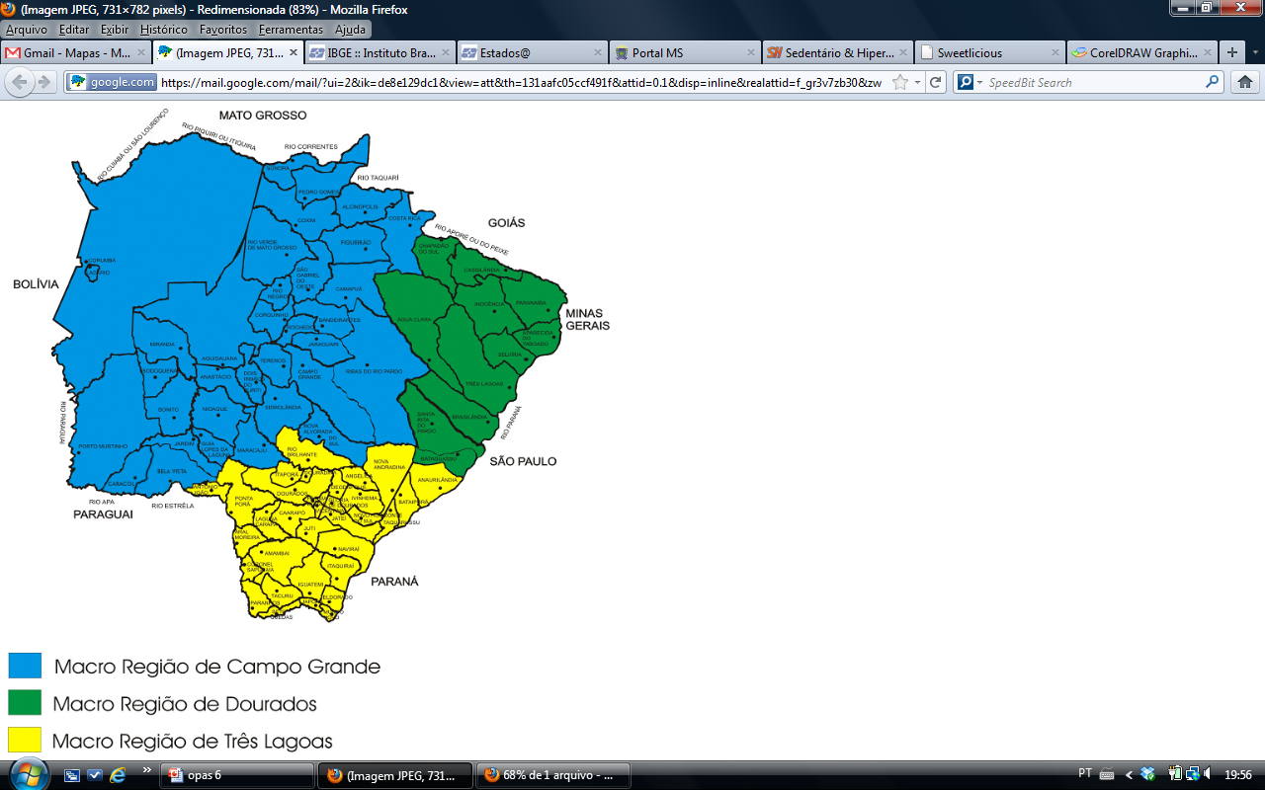
Macrorregião de Campo Grande – 32 municípios e 1.298.656 hab.
Macrorregião de Três Lagoas – 11 municípios e 245.337 hab.
Campo Grande – Corumbá = 427 km km
Campo Grande – Tres Lagoas= 338 km
Campo Grande – Dourados = 228 km
Macrorregião de Dourados – 35 municípios e 720.488 hab.

Slide 5
Macrorregião de Campo Grande – 32 municípios e 1.298.656 hab.
Macrorregião de Três Lagoas – 11 municípios e 245.337 hab.
Norte-Sul
Sonora – Mundo novo= 826 km
Leste-Oeste
Três Lagoas-Corumbá= 761 km
Macrorregião de Dourados – 35 municípios e 720.488 hab.

Slide 7
Municípios do Estado de Mato Grosso do Sul
Cidades mais populosas de Mato Grosso do Sul (Censo/2010 IBGE)
Posição | Cidade | Pop.
1 | Campo Grande** | 787.204
2 | Dourados** | 196.068
3 | Corumbá* | 103.772
4 | Três Lagoas** | 101.722
* Municípios sede de Microrregião ** Municípios sede de Macrorregião
Dos 78 municípios do Estado de Mato Grosso do Sul 53 (69%) possuem população até vinte mil habitantes.

Slide 8
Cobertura de Equipes de Saúde da Família
Mato Grosso do Sul - 2010

Slide 9
Central SAMU 192
Central Regulação Municipal
Central Regulação Micro
Regulação de Internação

Slide 10
PROJETO DE REFORMA E AMPLIAÇÃO DOS COMPLEXOS REGULADORES E PROJETO DE INFORMATIZAÇÃO DE REDES.
Implantação:
Portaria GM 494
Portaria GM1.571
Recurso:
Portaria GM 3.188 de DEZ de 2009
COMPLEXO REGULADOR DE MS
CENTRAL DE REGULAÇÃO DE CONSULTAS E EXAMES
CENTRAL DE REGULAÇÃO DE INTERNAÇÕES HOSPITALARES
CENTRAL DE REGULAÇÃO DE URGÊNCIA E EMERGÊNCIA

Slide 11
PORTARIA Nº 3188 DE 18/12/2009 QUE HABILITA ESTADOS E MUNICIPIOS A IMPLANTAÇÃO E IMPLEMENTAÇÃO DE COMPLEXOS REGULADORES E INFORMATIZAÇÃO DAS UNIDADES DE SAÚDE NO ÂMBITO DO SUS.
RECURSO - PROJETO DE REFORMA E/OU AMPLIAÇÃO COMPLEXOS REGULADORES DE MS
DESCRIÇÃO | Valor Total
COMPLEXO REGULADOR ESTADUAL | R$ 5.075.590,27
COMPLEXO REGULADOR MACRORREGIÃO DE CAMPO GRANDE | R$ 2.299.418,17
COMPLEXO REGULADOR DA MACRORREGIÃO DE DOURADOS | R$ 1.528.550,00
COMPLEXO REGULADOR DA MACRORREGIÃO DE TRÊS LAGOAS | R$ 329.574,00
TOTAL GERAL | R$ 9.233.132,44
RECURSO - PROJETO DE INFORMATIZÃÇÃO DE REDES DE CAMPO GRANDE
DESCRIÇÃO | VALOR TOTAL
RECURSO PARA INFORMATIZAR TODAS AS UNIDADES DE SAÚDE PÚBLICAS DE CAMPO GRANDE | R$ 4.697.600,00
RECURSO - PROJETO DE INFORMATIZÃÇÃO DE REDES DE DOURADOS
DESCRIÇÃO | VALOR TOTAL
RECURSO PARA INFORMATIZAR TODAS AS UNIDADES DE SAÚDE PÚBLICAS DE CAMPO GRANDE | R$ 1.537.600,00
RECURSO - PROJETO DE INFORMATIZÃÇÃO DE REDES DE MS
DESCRIÇÃO | VALOR TOTAL
RECURSO PARA INFORMATIZAR TODAS AS UNIDADES DE SAÚDE PÚBLICAS DE MATO GROSSO DO SUL | R$ 4.000.000,00
TOTAL PROJETOS | 13.233.132,44
VALOR TOTAL DE RECURSOS DESTINADOS PARA MATO GROSSO DO SUL
R$ 19.468,332,44

Slide 12
COMPLEXO REGULADOR ESTADUAL
COMPLEXO REGULADOR CAMPO GRANDE
COMPLEXO REGULADOR TRÊS LAGOAS
COMPLEXO REGULADOR DOURADOS
CR MICRO
CR MICRO
CR MICRO
CR MICRO
CR MICRO
CR MICRO
CR MICRO
CR MICRO
CR MICRO
CR MICRO
CR MICRO
CR MICRO
CR MICRO
CR MICRO
CR MICRO
CR MICRO

Slide 13
ESTRUTURA DA CERA
RECURSOS HUMANOS
    Coordenadoria
      Coordenador e Secretária
    Gerencia Administrativa
      Gerente Administrativo e Secretária
    Gerencia Supervisão Médica CRUE e TFD
      Gerente Médico e Técnico administrativo
      2 Médicos 12h
      CRUE
        2 a 3 médicos reguladores por turno
        2 supervisoras (Manhã e Tarde)
        4 Tele-Atendentes por turno (M-T-N-Madrugada)
        60 Funcionários
      TFD
    1 Supervisora
        2 Médicos Autorizadores (12 e 36h)
        12 Técnicos administrativos
        15 Funcionários
    Gerencia de Apoio Operacional TRS, CERAC, Controle de Procedimentos de médica complexidade, Demandas Judiciais
      Gerente Administrativa
      Técnico administrativo, Duas Enfermeiras 20h e 1 Odontóloga 40h.

Slide 14
Descrição da infra-estrutura e recursos humanos associados à regulação estadual.
Complexo Regulador Macrorregional de Campo Grande
    DRIS (CAA da SMS Campo Grande)
    CREG (Ambulatorial e exames – SMS Campo Grande)

Slide 15
INFRA-ESTRUTURA E RECURSOS HUMANOS ASSOCIADO À REGULAÇÃO DAS URGÊNCIAS (PRÉ-HOSPITALAR E INTERNAÇÃO DE URGÊNCIA).
  Central Estadual de Regulação de Urgências
    3 médicos Reguladores 24h/7d
    Central SAMU Regional de Campo Grande
    4 Médicos Reguladores 24h/7d
  Central SAMU Regional de Dourados
    02 Médicos Reguladores 24h/7d
  Central SAMU Três Lagoas
    1 Médico Reguladores 24h/7d
    Central SAMU Estadual
    03 Médicos Reguladores 24h/7d
  Central Estadual de Regulação de Internações Hospitalares
    1 Médico Regulador 24h/7d (Prevista)

Slide 16

ESTRUTURA DA CERA
CERA/SES/MS
CENTRAL
ESTADUAL DE LEITOS DE URGÊNCIA E EMERGÊNCIA
REGULAÇÃO DE PROC. COM INCENTIVO ESTADUAL
CENTRAL
DE REGULAÇÃO
DE
ONCOLOGIA
CERAC
REGULAÇÃO DE INTERNAÇÕES HOSPITALARES
Renal
crônico
em trânsito , TFD, HRMS, Bombeiros, PROCEDIMENTOS PACTUADOS COM CAMPO GRANDE E QUE NÃO ESTAO NO SISREG e
Transplantes fora estado ? ? ?

Slide 17
PANORAMA CRONOLÓGICO DOS AVANÇOS EM REGULAÇÃO ASSISTENCIAL
2309/01:CNRAC
1112/02: TRS
2048/02: Regulamento Técnico Sistema Estadual de Urgências
399/06: Pacto Pela Saúde
1571/07: Implantação dos Complexos Reguladores
2002
2006
2007
Celebração Pacto com 100% dos municípios
1ª Revisão da PPI
Projeto de Implantação dos complexos Reguladores no MS
Revisão do Manual TFD
100 Procedimentos
Contratualização
Inicio Pactuações para implantação de SAMU Estadual integrado ao CBM e a CERA.
CERA
CERAC - CNRAC
TRS

Slide 18
1559/08: Política Nacional de Regulação
2907/nov-09: Implementação dos Complexos Reguladores e Informatização de Redes
2008
2009
2010
2011
Implementação da Regulação de Leitos
Análise situacional da saúde nas 11 microrregiões
Oficinas de Planificação da APS
Início dos encaminhamentos para a PPI Interestadual
Contratualização dos hospitais sob gestão estadual – contratos tripartites
Processo de Habilitação de SAMU Estadual integrado ao CBM e a CERA
Projeto Piloto Curso Formação de Médicos Reguladores do SUS
CIB Regionais
SARG-SUS
Projeto Piloto SSISPPI
Projeto de Implantação dos Complexos Macrorregionais
Início Regulação Assistencial
PORTARIA Nº 1.662, DE 13 DE AGOSTO DE 2008. Habilita SAMU 192 Municipal de Três Lagoas.
Portaria Nº 933/GM/MS, de 15 de maio de 2008, habilita o a - SAMU 192 de Dourados
Projeto de Implementação do Complexo Regulador e de Informatização das Redes
2º Revisão da PPI – Piloto e funcionando.

Slide 19
Decisão Gestora de Implantação da Regulação de toda a RAS a partir de 2007
CERAC , TRS E TFD.
Implantação dos Complexos Reguladores Macrorregionais em co-gestão com a CERA.
Opção por adoção do SISREG III para a implantação da Regulação do Acesso.
  Regulação da Assistência Especializada e exames.
  Regulação da Internação Hospitalar.

Slide 20
Proposta para SAMU em Consonância direta com a CERA
SAMU Estadual
  Corumbá
  Ladário
  Aquidauana
  Anastácio
  Coxim
  Ponta Porã
  Mundo Novo
  Regionalização do SAMU Campo Grande = 755.207 para 831.721 hab.
  Ribas do Rio Pardo
  Terenos
  Sidrolandia
Regionalização do SAMU Dourados = 189.762 para 373.752 hab.
  Naviraí
  Dourados
  Nova Andradina
Regionalização do SAMU Três Lagoas 89.493 para 129.752 hab
  Paranaíba
  Três Lagoas
Cobertura inicial 1.034.362 hab 43.81%
Cobertura final 1.555.992 65.91%

Slide 21
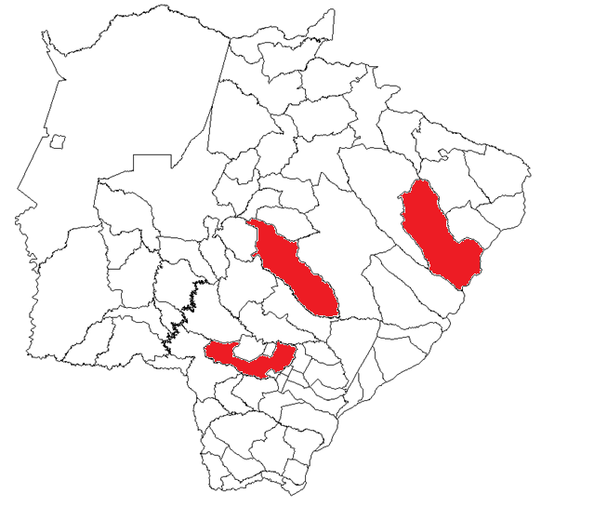
SAMU Municipais:
Campo Grande, Dourados e Três Lagoas

Slide 22
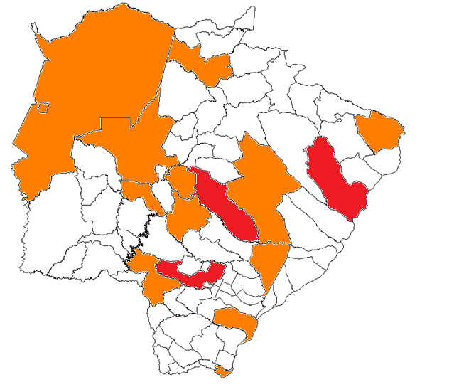
SAMU Estadual, Municipal de Três Lagoas e os Regionais de Campo Grande e Dourados
1.034.362 para 1.555.992 hab.

Slide 23
DIFICULDADES EM 2007 - 2008
Dificuldades na área da gestão
(Plano Plurianual de Saúde 2008-2011)
  Fragilidade do nível regional;
  Regulação incipiente e fragmentada;
  Alto grau de dependência (técnica e financeira) de muitos municípios;
  Alta rotatividade de técnicos municipais dificultando a formação e a qualificação de equipes;
  Ausência da “cultura” do planejamento e da avaliação;
  Controle social ainda frágil.

Slide 24
DIFICULDADES EM 2007 - 2008
Dificuldades em relação à Assistência à Saúde:
  Práticas isoladas e fragmentadas de intersetorialidade;
  Atenção Básica ainda pouco resolutiva gerando demanda inadequada para a Rede Hospitalar e Consultas Especializadas;
  Infra-Estrutura deficitária na Atenção Básica;
  Assistência Farmacêutica desatrelada do perfil epidemiológico;
  Distribuição não homogênea das ações de média complexidade;
  Falta de organização em rede e linhas de cuidado;

Slide 25
Cont.
  — Dificuldades financeiras dos hospitais públicos e filantrópicos, inviabilizando investimentos que propiciem maior acolhimento e qualidade no atendimento;
  — Deficiência de leitos e equipes de terapia intensiva;
  — Baixa produtividade do Hospital Regional de CG e fragilidade nos controles operacionais, bem como deficiências na sua inserção no SUS, do ponto de vista da regulação.
- Adesão aos Protocolos de regulação instituidos e publicados.

Slide 26
OBSTÁCULOS ENFRENTADOS PARA A ORGANIZAÇÃO DA REGULAÇÃO
  Estado com grande extensão territorial com baixa densidade populacional comprometendo a viabilidade de instalação de estruturas descentralizadas para o atendimento principalmente os que requerem alta tecnologia;
  É o 6º em extensão territorial e em Densidade 6,86 hab./km² (19º);
  4 municípios com população acima de 100.000 hab;
  Apesar de em números globais ter 24 médicos/10.000hab (3 x preconizado pela OMS) temos grande concentração nos maiores centros com baixa concentração em áreas menos populosas;
  Dos 78 Municípios apenas 19 estão em gestão plena.

Slide 27
OBSTÁCULOS ENFRENTADOS PARA A ORGANIZAÇÃO DA REGULAÇÃO
  Internação de Urgência
    Dificuldades observadas no sistema SISREG III
      SISREG III Não estruturado para a regulação da urgência (acesso a porta entrada), sendo assim, existe a necessidade, caso não haja, do desenvolvimento de um sistema por parte do MS/DATASUS de U.E. ou desenvolver um módulo no próprio no SISREGIII.
  Pré Hospitalar
      Recursos Humanos
      Dificuldades inerentes à obtenção de equipe médica e não médica para estruturação da regulação.
      Alta rotatividade das equipes de regulação dos municípios.
      Falta de instrumentos informatizados para acompanhamento em tempo real da situação das portas de Urgência tanto para o SAMU quanto para a CERA.

Slide 28
OBSTÁCULOS ENFRENTADOS PARA A ORGANIZAÇÃO DA REGULAÇÃO DAS URGÊNCIAS (PRÉ-HOSPITALAR E INTERNAÇÃO DE URGÊNCIA).
  Concentração Tecnológica em Campo Grande com solicitações de transferências inter-municipais solicitadas para elucidação diagnóstica.
  Necessidade das SMS em contratualizarem serviços acima dos valores da tabela unificada, e as pactuações realizadas considerarem os valores da Tabela.
  Difícil fixação de profissionais nos municípios do interior, alta rotatividade, e a manutenção perene de profissionais críticos como anestesistas, ortopedistas, pediatras e cirurgiões gerais.
  Apesar de contratualização de municípios para apoio no atendimento ortopédico de urgência para a baixa e a média complexidade temos freqüente não cumprimento das metas por escala reduzida de profissionais, ausência de gestão de clínica local, não manutenção dos leitos específicos para os procedimentos com alegação da ocupação pelas internações de urgência.
  Sistemas de Gestão ainda fragilizados e descentralizados – CNS – CNES e SISPPI.

Slide 29
Perspectivas em relação ao atual do Sistema de Saúde no Mato Grosso do Sul
DESAFIOS
  Foco nas necessidades dos usuários (população), regulação prioritária a partir da APS;
  Aumento da resolutividade dos serviços credenciados;
  Qualificação da equipe profissional dos municípios do interior (grande índice de rotatividade);
  Plenitude da regulação do acesso – todo os municípios do Estado já estão inseridos na regulação:
    Impossibilidade da manutenção do Custeio da estrutura regulatória necessária macrorregional para plena efetivação

Slide 30
Ações Realizadas para a Consolidação e Fortalecimento das RAS.
Regionalização
  3 Macrorregiões (Campo Grande, Dourados e Três Lagoas)
  11 Microrregiões
2) Gestão Regional
  Comissão Intergestora Bipartite/CIB instituída em 1993
    Cosems
    CIB Estadual e 3 CIR Regionais

Slide 31
Ações Realizadas para a Consolidação e Fortalecimento das RAS.
Inovações do Planejamento, Programação e Regulação
  Análise Situacional da Saúde Microrregional.
  Plano Diretor de Atenção à Saúde Macrorregional – Macrorregião de Dourados piloto, com excelentes produtos nos 04 eixos prioritários.
  Estruturação considerável da Rede de atenção.
  Qualificação de APS – treinamentos periódicos.
  Fortalecimento da Atenção Especializada, Urgência e Emergência e Serviços de Apoio Diagnósticos e Terapêuticos.
  Implantação de Regulação Assistencial Ambulatorial em todo o Estado e da Regulação de Leitos em fase de implantação nos hospitais de referencia para o estado.

Slide 32
CONSIDERAÇÕES SOBRE O IMPACTO GERADO PELA AÇÃO REGULADORA NO ACESSO QUALIFICADO E OPORTUNO
  A qualificação da regulação Inter-municipal de urgências iniciou ordenamento das solicitações, com classificação das demandas com priorização de acesso buscando a redução de encaminhamentos desnecessários e priorização das emergências com redução inicial da demanda na porta na urgência.
  Conseqüente ao atendimento oportuno do SAMU, e a qualificação dos pacientes encaminhados de outros municípios temos um aumento da pressão nas portas de urgência sobrecarregando-as algumas vezes.
  Nota-se que a APS por conta das dificuldades na contratação de recursos humanos e a dificuldade da distribuição de pontos de atenção com maior capacidade resolutiva fora das sedes de macrorregião geram uma situação de sobrecarga da estrutura hospitalar na Capital, este processo está sendo focado com prioridade através dos PDA – Plano Diretor de Assistência Macrorregionais.
  Apesar da melhora da atenção pré e inter-hospitalar a população continua algumas vezes com grandes deslocamentos (média de 200km para sede de macrorregião).

Slide 33
CONSIDERAÇÕES SOBRE O IMPACTO GERADO PELA AÇÃO REGULADORA NO ACESSO QUALIFICADO E OPORTUNO AO ATENDIMENTO DE URGÊNCIA.
  Ambulatorial - impacto significativo na gestão das demandas com identificação da situação real das filas de acesso;
  Identificação de gargalos como a falta de oferta de serviços de profissionais sub especializados;
  Embasamento para ações nos processos de pactuação, construção das redes de atenção e de regionalização;
  Criação de câmaras técnicas de regulação Estadual e Macrorregionais.

Slide 34
EXPECTATIVAS FUTURAS PARA A REGULAÇÃO
Construção da estrutura física dos Complexos reguladores Macrorregionais;
Provisão de recursos de Custeio aos complexos reguladores;
Fortalecimento da APS inclusive para atendimento às urgências com apoio do processo regulatório;
Revisão da tipologia dos hospitais do Estado com conversão de HPPs em unidades de apoio a APS e fortalecimento dos Hospitais Regionais;
Validação do curso para Médicos Reguladores para fortalecimento do processo de matriciamento e estruturação dos recursos humanos médicos, previsto para segunda quinzena de setembro;
PPI Interestadual: Oncologia.

Slide 35
EXPECTATIVAS FUTURAS PARA A REGULAÇÃO
Conclusão do Plano diretor de Regionalização da Assistência com definição das grades de referência regionais;
Publicação da portaria habilitando o SAMU Estadual;
Definição dos fluxos e grades de referências regionais através da discussão das linhas de cuidado prioritárias: Materno-infantil, Saúde Mental, Crônico- degenerativas, infecto contagiosas e U.E.;
Implementação prioritária do Projeto Estadual da Rede Cegonha;
Conclusão da construção do Hospital do Trauma em Campo Grande;
Conclusão das oficinas de planificação da atenção primária.

Slide 36
EXPECTATIVAS FUTURAS PARA A REGULAÇÃO
Conclusão das oficinas de planificação da atenção primária.
Conclusão e execução das demandas do Plano de Diretor de Atenção em Saúde da macrorregião de Dourados.
Conclusão da implementação da Regulação Ambulatorial – articulada com as APS municipais.
Implantação da Regulação de Leitos Hospitalares em todos os hospitais de referência do Estado, com relação direta com os NIR’S hospitalares.
Definição dos fluxos e grades de referências regionais através da discussão das linhas de cuidado prioritárias: Materno-infantil, Saúde Mental, Crônico-degenerativas, UE e Infecto Parasitárias.

Slide 37
RELATÓRIOS E INFORMAÇÕES
ESTRATÉGICAS

Slide 38
REDE AMBULATORIAL
TOTAL DE CONSULTAS MÉDICAS REALIZADAS MÊS VIA SISREG - EM TORNO DE 40 MIL CONSULTAS.
MACRORREGIÕES DE DOURADOS COM TODOS DOS PROCEDIMENTOS REGULADOS VIA SISREG – CAMPO GRANDE COM TODAS AS CONSULTAS E EM FASE DE IMPLANTAÇÃO DOS EXAMES E TRÊS LAGOAS COM TODOS OS PROCEDIMENTOS DE CONSULTAS E EXAMES REGULADOS.
PRINCIPAIS PROCEDIMENTOS COM DEMANDAS REPRIMIDAS: ORTOPEDIA, NEUROLOGIA/NEUROCIRURGIA, CIRURGIA GERAL E CARDIOLOGIA PEDIATRICA.

Slide 39
Encaminhamentos via CERA, comparando urgências totais com as traumáticas
PERIODO – JAN A JUL DE 2011

Slide 40
CID de maior incidência, no ano de 2011, dentre as solicitações autorizadas. 2011
 | AUTORIZADO
DIAGNÓSTICO | 2010
S72.0 Frat do colo do femur | 115
S42.0 Frat da clavicula | 96
S06.0 Concussao cerebral | 90
S52.5 Frat da extremidade distal do radio | 88
S52.0 Frat da extremidade super do cubito | 57
S82.2 Frat da diafise da tibia | 49
S42.4 Frat da extremidade infer do umero | 47
S52.6 Frat da extremidade distal do radio e cubito | 41
S06.8 Outr traum intracranianos | 39
S02.6 Frat de mandibula | 39
S42.2 Frat da extremidade super do umero | 38
S72.3 Frat da diafise do femur | 37
S52.4 Frat das diafises do radio e do cubito | 35
S62.6 Frat de outr dedos | 34
S82.3 Frat da extremidade distal da tibia | 31
S82.4 Frat do peronio | 30
S02.2 Frat dos ossos nasais | 27
S62.0 Frat do osso navicular da mao | 27
S52.1 Frat da extremidade super do radio | 27
S82.6 Frat do maleolo lateral | 26
S52.3 Frat da diafise do radio | 26
FONTE: CERA

Slide 41
CID de maior incidência ( 10 maiores), no ano de 2011, dentre as solicitações encaminhadas em vaga zero.
 | VAGA ZERO
DIAGNÓSTICO | 2010
S06.0 Concussao cerebral | 62
S06.9 Traum intracraniano NE | 46
S06.2 Traum cerebral difuso | 30
S06.8 Outr traum intracranianos | 28
S02.0 Frat da abobada do cranio | 21
S09.9 Traum NE da cabeca | 20
S06.3 Traum cerebral focal | 13
S82.2 Frat da diafise da tibia | 11
S31.1 Ferim da parede abdominal | 11
T07 Traum mult NE | 10
FONTE: CERA

Slide 42
20 Códigos do CID-10 de maior incidência , no ano de 2011, dentre todas as solicitações (autorizadas, vaga zero e negadas).
 | Total geral
DIAGNÓSTICO
S72.0 Frat do colo do femur | 1187
S52.5 Frat da extremidade distal do radio | 481
S06.0 Concussao cerebral | 432
S42.0 Frat da clavicula | 429
S42.2 Frat da extremidade super do umero | 349
S82.2 Frat da diafise da tibia | 313
S72.3 Frat da diafise do femur | 269
S52.0 Frat da extremidade super do cubito | 234
S72.1 Frat pertrocanterica | 226
S62.6 Frat de outr dedos | 222
S52.1 Frat da extremidade super do radio | 209
S62.0 Frat do osso navicular da mao | 206
S82.3 Frat da extremidade distal da tibia | 191
S06.8 Outr traum intracranianos | 188
S82.0 Frat da rotula | 175
S62.3 Frat de outr ossos do metacarpo | 173
S42.3 Frat da diafise do umero | 166
S72.9 Frat do femur parte NE | 161
S82.4 Frat do peronio | 154
S06.9 Traum intracraniano NE | 146
FONTE: CERA

Slide 43
Categorias de CID de maior incidência dentre as solicitações autorizadas em 2011
DIAGNÓSTICO | Total
S50-S59 Traumatismos do cotovelo e do antebraço | 500
S00-S09 Traumatismos da cabeça | 462
S40-S49 Traumatismos do ombro e do braço | 401
S80-S89 Traumatismos do joelho e da perna | 318
S60-S69 Traumatismos do punho e da mão | 289
S70-S79 Traumatismos do quadril e da coxa | 285
S90-S99 Traumatismos do tornozelo e do pé | 128
S30-S39 Traumatismos do abdome, do dorso, da coluna lombar e da pelve | 88
T15-T19 Efeito da penetração de corpo estranho através de orifício natural | 87
T08-T14 Traumatismos de localização não especificada do tronco, membro ou outra região do corpo | 82
S20-S29 Traumatismos do tórax | 53
T20-T32 Queimaduras e corrosões | 52
T00-T07 Traumatismos envolvendo múltiplas regiões do corpo | 46
S10-S19 Traumatismos do pescoço | 30
T80-T88 Complicações de cuidados médicos e cirúrgicos, não classificados em outra parte | 16
T79 Algumas complicações precoces de traumatismos | 4
T33-T35 Geladuras [frostbite] | 1

Slide 44
Categorias de CID de maior incidência dentre as solicitações encaminhadas em vaga zero em 2011
DIAGNÓSTICO | Total
S00-S09 Traumatismos da cabeça | 294
S30-S39 Traumatismos do abdome, do dorso, da coluna lombar e da pelve | 61
S80-S89 Traumatismos do joelho e da perna | 51
S20-S29 Traumatismos do tórax | 43
T00-T07 Traumatismos envolvendo múltiplas regiões do corpo | 36
S70-S79 Traumatismos do quadril e da coxa | 30
S50-S59 Traumatismos do cotovelo e do antebraço | 23
T08-T14 Traumatismos de localização não especificada do tronco, membro ou outra região do corpo | 19
S10-S19 Traumatismos do pescoço | 18
S60-S69 Traumatismos do punho e da mão | 17
S90-S99 Traumatismos do tornozelo e do pé | 16
S40-S49 Traumatismos do ombro e do braço | 13
T20-T32 Queimaduras e corrosões | 11
T15-T19 Efeito da penetração de corpo estranho através de orifício natural | 8
T80-T88 Complicações de cuidados médicos e cirúrgicos, não classificados em outra parte | 2
T79 Algumas complicações precoces de traumatismos | 1
Total geral | 643
Fonte: Gerencia de Supervisão Médica / CERA

Slide 45
Categorias de CID de maior incidência dentre as solicitações não autorizadas em 2011
DIAGNÓSTICO | Total
S70-S79 Traumatismos do quadril e da coxa | 2253
S50-S59 Traumatismos do cotovelo e do antebraço | 1613
S80-S89 Traumatismos do joelho e da perna | 1529
S40-S49 Traumatismos do ombro e do braço | 1504
S60-S69 Traumatismos do punho e da mão | 1215
S00-S09 Traumatismos da cabeça | 1055
S90-S99 Traumatismos do tornozelo e do pé | 604
S30-S39 Traumatismos do abdome, do dorso, da coluna lombar e da pelve | 598
T08-T14 Traumatismos de localização não especificada do tronco, membro ou outra região do corpo | 208
S20-S29 Traumatismos do tórax | 203
T00-T07 Traumatismos envolvendo múltiplas regiões do corpo | 143
T15-T19 Efeito da penetração de corpo estranho através de orifício natural | 137
S10-S19 Traumatismos do pescoço | 130
T80-T88 Complicações de cuidados médicos e cirúrgicos, não classificados em outra parte | 86
T20-T32 Queimaduras e corrosões | 58
T79 Algumas complicações precoces de traumatismos | 16
T33-T35 Geladuras [frostbite] | 10
Fonte: Gerencia de Supervisão Médica / CERA

Slide 46
ESPECIALIDADES MAIS SOLICITADAS EM 2011
ESPECIALIDADES
ORTOPEDIA
CIRURGIA GERAL
NEUROLOGIA
CARDIOLOGIA
CLINICA MEDICA
PEDIATRIA
OBSTETRICIA
UTI NEONATAL
PSIQUIATRIA
VASCULAR

Slide 47
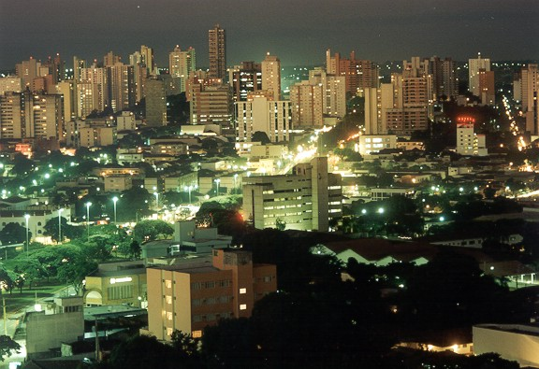


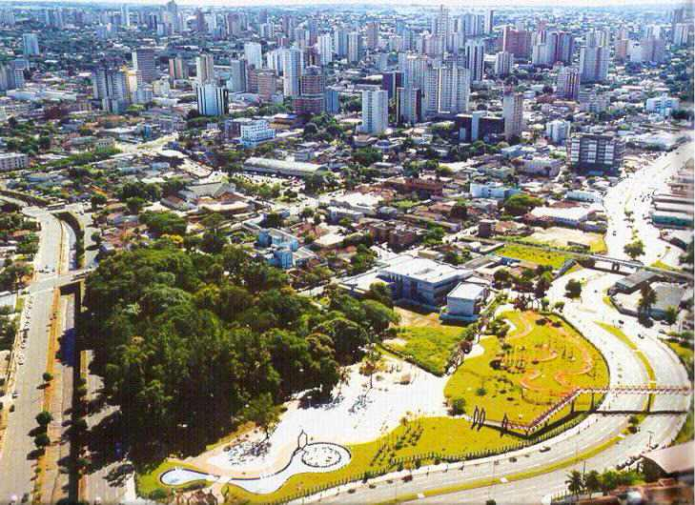

Slide 48
OBRIGADO!
Contato CERA (067 – 3378-3501):
Ed Carlo Britto Burgatt - Coordenador da CERA
edcarlosburgatt@gmail.com
PODEMOS TER CHEGADO EM DIFERENTES NAVIOS, MAS HOJE ESTAMOS TODOS NO MESMO BARCO....
Martin Luther King

